Slide 1
Proyecto SCP
Mikel Dalmau y Jose Ángel Gumiel

Slide 2
Introducción
Programa Serie
Programa Paralelo – Fase 1
Programa Paralelo – Fase 2
Posibles Mejoras

Slide 3
Programa Serie
¿En qué consiste el programa?
¿Por qué se quiere paralelizar?

Slide 4
Programa Serie
heats.c
  Contiene la función main.
  Inicializar las configuraciones.
  Almacena los resultados.
Parámetros:
  Fichero de configuraciones (card0).
difussion.c
  Se encarga de simular la difusión del calor en la placa.
Parámetros:
  Malla vacía(grid_chips).
  Malla de chips.

Slide 5
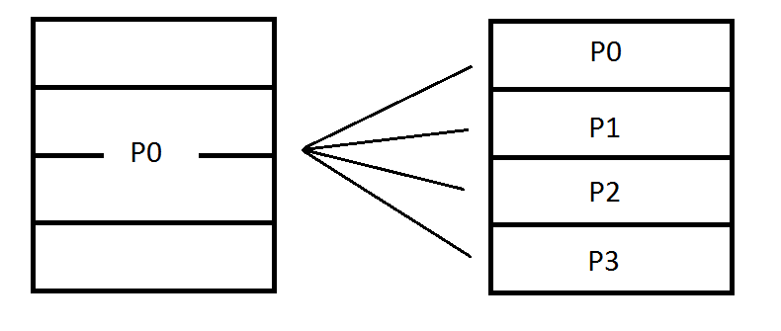
Reparto del dominio del problema
Crear el reparto.
  Vectores de tamaño y desplazamiento.

Slide 6
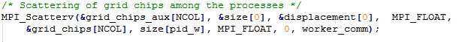
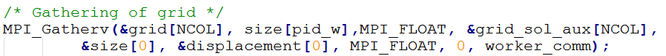
Distribución del dominio del problema

Slide 7
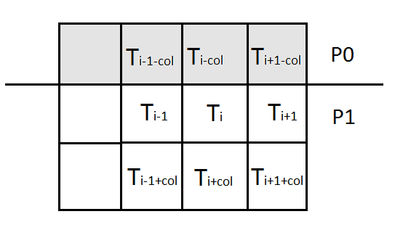
Difussion.c
Problema de la frontera
  Esta función requiere de los puntos anteriores y posteriores. Trabajar con memoria distribuida ocasiona la aparición del problema de la frontera.

Slide 8
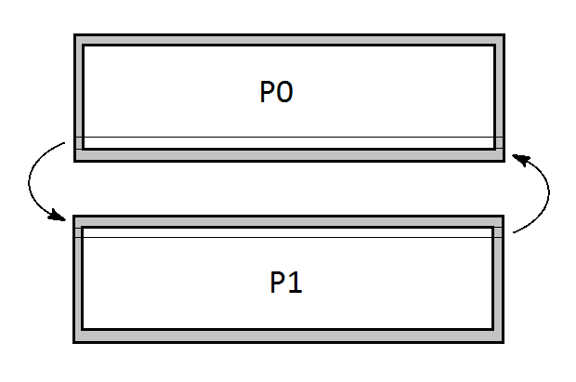
Intercambio de Fronteras

Slide 9
Resultados – Fase 1
 | Nª Procesadores | Tiempo (s) | Speed-up | Eficiencia
Serie | 1 | 2400 | - | -
Paralelo | 2 | 1235.07 | 1.94 | 0.97
 | 4 | 607.01 | 3.95 | 0.99
 | 8 | 363.25 | 6.61 | 0.83
 | 12 | 254.95 | 9.41 | 0.78
 | 16 | 202.72 | 11.84 | 0.74
 | 24 | 153.23 | 15.66 | 0.65
 | 32 | 127.04 | 18.89 | 0.59

Slide 10
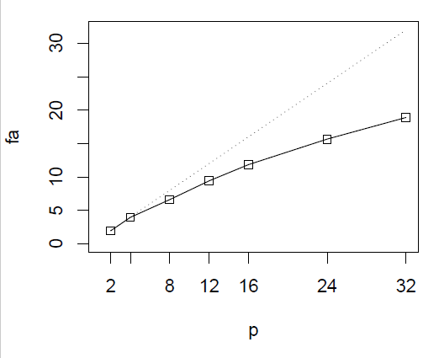
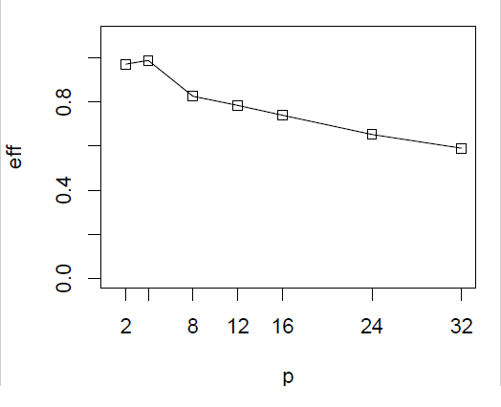
Resultados – Fase 1

Slide 11
Fase 2 - Reparto grupal de las tareas
Solapamiento del cálculo y las comunicaciones
Reparto dinámico de la carga
  Manager-Worker

Slide 12
Solapamiento del cálculo y las comunicaciones
Antes:
Envíos/Recepciones bloqueantes de las fronteras.
Difusión térmica.
Ahora:
Envíos/Recepciones inmediatas de las fronteras.
Difusión térmica parcial.
Comprobación de los envíos y recepciones.
Difusión térmica de las fronteras.

Slide 13
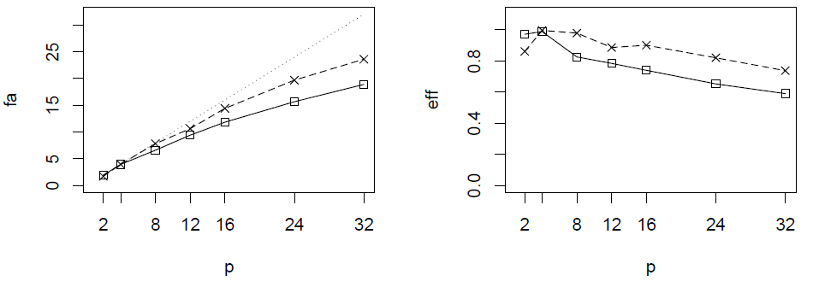
Solapamiento del cálculo y las comunicaciones

Slide 14
Reparto dinámico – Manager Worker
Un manager reparte tareas a grupos de nodos
Cada grupo tiene un nodo “maestro” que se comunica con el manager.
Los grupos son independientes entre sí.
Las tareas se reparten bajo demanda tras el reparto inicial.
Cuando no hay más tareas se recogen los resultados.

Slide 15
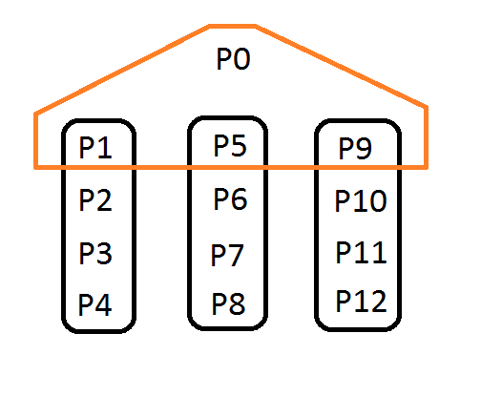
Los comunicadores
Se utiliza el álgebra modular para asignar los índices dentro de los nuevos comunicadores (key).
Se recibe por parámetro en el programa el número de grupos a crear.

Slide 16
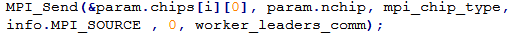
Envío de las configuraciones
Se utiliza un nuevo tipo de dato (struct) para el envío de las configuraciones.

Slide 17
Resultados – Fase 2
 | Nª Procesadores | Tiempo (s) | Speed-up | Eficiencia
Serie | 1 | 2400 | - | -
Paralelo | 9 | 317.61 | 1.556 | 0.84
 | 13 | 207.03 | 11.593 | 0.89
 | 17 | 150.59 | 15.948 | 0.94
 | 21 | 119.71 | 20.049 | 0.95
 | 25 | 99 | 24.243 | 0.97
 | 29 | 85.87 | 27.948 | 0.96
 | 33 | 74.4 | 32.258 | 0.95

Slide 18
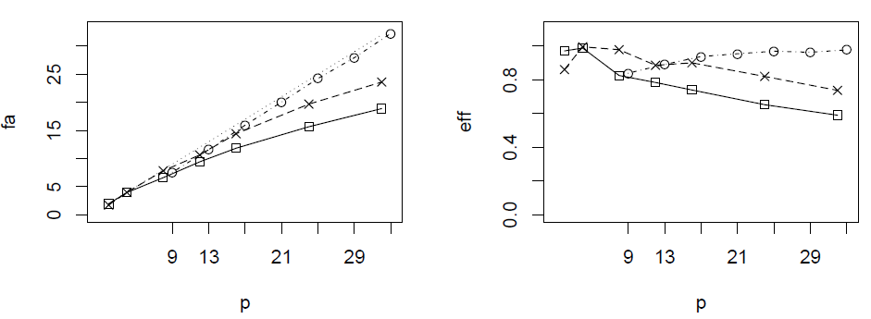
Resultados – Fase 2

Slide 19
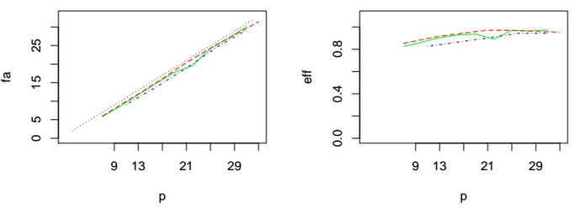
Verde= 3 grupos; Rojo=5 grupos; Azul=2 grupos

Slide 20
¿Alguna pregunta?

